Slide 1

SERVICIOS (SAS 70)
SSAE 16 / ISAE 3402

Slide 2
NUESTROS SERVICIOS
Mazars ofrece servicios de Consultoría y de Auditoria en SSAE 16, ISAE 3402 (SAS 70)
Informe sobre los Controles en una Organización de Servicios

Slide 3
Estándar SSAE 16 (SAS 70)
Statement on Standards for Attestation Nᵒ 16 (SSAE 16) (la declaración de normas para las certificaciones Nᵒ 16) fue emitida por la Auditing Standards Board (ASB) (la junta de normas de auditoría) del American Institute of Certified Public Accountants (AICPA) (el instituto americano de contadores públicos certificados).
SSAE 16 es documentada en las AICPA Professional Standards (las normas profesionales del AICPA) como Reporting on Controls at a Service Organization (la presentación de informes sobre los controles en una organización de servicios).
Norma Internacional ISAE 3402.
Boletín 7090 Instituto Mexicano de Contadores Públicos (IMCP), Comisión de Normas de Auditoría y Aseguramiento (CONAA).

Slide 4
OBJETIVO
Permiten a las organizaciones de servicio, garantizar la integridad de los procesos para sus clientes.
Además, responden a la necesidad de tener reglas de control interno, como lo exige la Ley Sarbanes-Oxley.
Se dirigen principalmente a compañías cuyos servicios tienen un fuerte impacto en las finanzas de sus clientes.
Regula la revisión del control interno de la organizaciones de servicios.
Se enfoca a riesgos relacionados la integridad, exactitud y validez de la información que impacta los estados financieros de sus clientes.
El informe consiste en una opinión independiente.

Slide 5
Tipos de Auditorias en sas 70
Tipo 1
Revisa sus sistemas para evaluar si la descripción de sus controles presenta claramente lo que estaba en su lugar y el diseño de sus controles cumplen adecuadamente con los objetivos de sus controles de seguridad a partir de una fecha determinada.
Tipo 2
Revisa sus sistemas para evaluar si la descripción de sus controles presenta claramente lo que estaba en su lugar y el diseño así como la efectividad de la operación de sus controles cumplen adecuadamente con los objetivos de sus controles de seguridad “a lo largo de un período de tiempo especificado” (típicamente seis meses).

Slide 6
soc (Service Organization Control)
SOC significa: Service Organization Controls (Controles de Organizaciones de Servicio)
SOC 1 - Informe sobre el diseño de los controles de una Organización de Servicios (Tipo 1).
SOC 2 – Informe que incluye el entendimiento detallado del diseño de los controles y las pruebas realizadas por el auditor (Tipo 2)
SOC 3 - Solo incluye la opinión del auditor sobre si dichos controles son efectivos.

Slide 7
Reportes de los soc (Service Organization Control)
 | SOC 1 | SOC 2 | SOC3
Enfoque | Controles probablemente relevantes para los informes financieros de la entidad usuaria | Seguridad, continuidad, Integridad de Procesamiento, Confidencialidad y/o Privacidad | Seguridad, continuidad, Integridad de Procesamiento, Confidencialidad y/o Privacidad
Tipos de procesos y sistemas | Limitado a procesos y sistemas relevantes para el informe financiero | Puede ser aplicado a cualquier proceso o sistema | Puede ser aplicado a cualquier proceso o sistema
Criterios | Diseñado para atender las necesidades de auditoría de estados financieros | Diseñado para proporcionar aseguramiento a los clientes, socios comerciales y otras partes interesadas | Diseñado para proporcionar aseguramiento a los clientes, socios comerciales y otras partes interesadas
Público Objetivo | Empresa del usuario y sus auditores | Clientes y socios comerciales | Clientes y socios comerciales y otras partes interesadas
Uso / Distribución | Restringido | Puede ser restringido | Generalmente no restringido

Slide 8
Quien lo necesita?
Las empresas que ofrecen servicios tercerizados, que tienen contacto o inciden en los datos de otra organización, usted necesita manejar y proteger esos datos correctamente.
Servicios de Recursos Humanos y Nomina
Centros de datos
Procesadores de tarjetas de crédito
Proveedores de alojamiento web
Proveedores de servicios gestionados
Proveedores de software como servicio (SaaS)
Cualquier organización que potencialmente afecta a los estados financieros de otra empresa

Slide 9
Consultoría y Auditoría en SSAE 16 (SAS 70)
Consultoría
Determinación de los procesos críticos
Auditoría
Revisión de los aspectos relevantes del control interno; Procedimientos, objetivos de control y controles
Evaluación del diseño de los controles
Evaluación de la eficiencia y eficacia de la aplicación de los controles
Sugerencia de los planes de remediación
Ejecución de pruebas de la aplicación del control
Observaciones sobre los resultados
Emisión del informe
Apoyo en las políticas y procedimientos

Slide 10
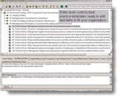
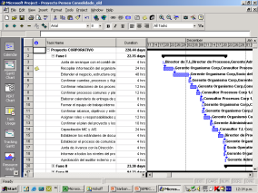
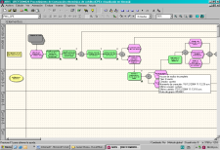
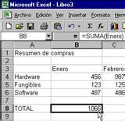
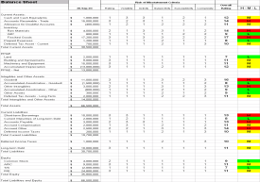
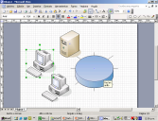
FASE I.
Planeación del Proyecto,
Definición del Alcance y
Revisión del Diseño
FASE II.
Evaluación del diseño de Controles a Nivel Entidad,
Procesos y Tecnología de Información
FASE III.
Pruebas de la Efectividad
de funcionamiento de los Controles de Procesos y Tecnología de Información
FASE IV.
Informe de
Resultados
Revisión de
Narrativas y Flujogramas
Revisión de Controles
Entity Level
Revisión de Controles
Información Financiera
Preparación y Planeación de la
Evaluación del CI
Preparación del
Informe
SSAE 16
Revisión de Controles
A nivel procesos
Revisión de Controles de Procesos de Tecnología
Presentación y
Discusión del
Informe Final
Definición del Alcance
Evaluación de Materialidad
Revisión del Diseño de Controles Claves (Matrices de Riesgo y Control)
Revisión de Controles de Procesos de Tecnología
Revisión de Segregación de Funciones
EEFF
Año n
vs
Año n+1
Informe
Final
SSAE 16
Revisión de Segregación de Funciones
Revisión de Hojas
Cálculo Críticas
Identificación de los Procesos y Controles Clave de Negocio
Determinación del Grado de Confiabilidad
Revisión de Hojas
Cálculo Críticas
Realización de Pruebas
en vivo (Walkthrough)

Slide 11
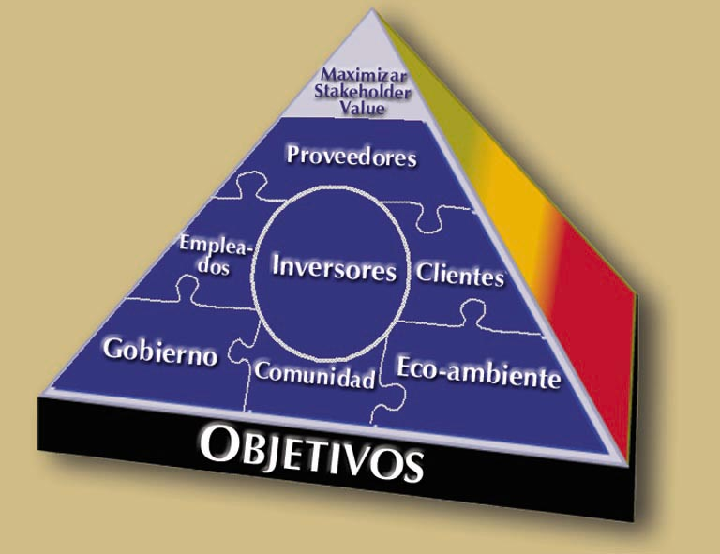
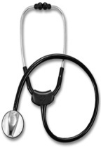
Estrategia de Cumplimiento
I
Comprensión de Objetivos
II
Comprensión de la Estructura Organizativa
- Quién
- Depende de
- Supervisa a
- Responsabilidades
- Funciones
III
Análisis de Procedimientos
IV
Análisis de Riesgos
V
Planes de Remediación
- Cómo se realizan las actividades
- Que políticas se aplican
Comprender:
-Riesgos inherentes
-Riesgos Controlados
-Controles existentes
-Debilidades de control
-Técnicas de Resolución de Conflictos
11

Slide 12
ANÁLISIS DE RIESGOS
AREA DE CONTROL INTERNO
Identificación de
controles existentes
Controles
confiables
?
SI
Controles
documentados?
SI
PLANES DE REMEDIACIÓN DEL DISEÑO
NO
NO
A
Documentación de Controles
FALLA DE CONTROL
AREA DE AUDITORÍA INTERNA
Pruebas de eficacia de los Controles
SI
PLANES DE REMEDIACIÓN DE LA APLICACIÓN DEL CONTROL
Control
Ineficaz
NO
Control
Eficaz
B
FALLA DE CONTROL
Evaluación Final del Proceso
Evaluación final de la Entidad
- riesgos
- controles
- referencias a Planes de remediación
Conclusiones acerca del Sistema
Permite la detección de futuras deficiencias en los controles
12

Slide 13
Contacto Mazars Consultores Jorge Valencia del Toro Socio Líder de la práctica de Consultoría Tel.: +52 (55) 59 80 52 00 Cel.: 04455 85 31 88 70 E-mail: jorge.valencia@mazars.com.mx Dirección Paseo de la Reforma 295 Piso 8 Col. Cuauhtémoc Del. Cuauhtémoc CP 06500 México, DF Tel. +52 (55) 59 80 52 00 Fax. +52 (55) 59 80 53 10
gracias

